Slide 1
















武汉科技大学网络实验室拓朴结构
学生组 A
学生组 B
学生组 C
RACK设备组成
RCMS
PATS
RSR20-1
RSR20-2
RACK-A
RACK-B
RACK-C
RSR20-3
RSR20-4
华为
S3760-1
华为
S3760-2
H3C
S2126-1
S2126-2
RACK-E
RACK-H
RACK-F
RACK-G
教 师 机
学生组 E
学生组 F
学生组 G
学生组 H
第 <number>页 / 共 4页

Slide 2
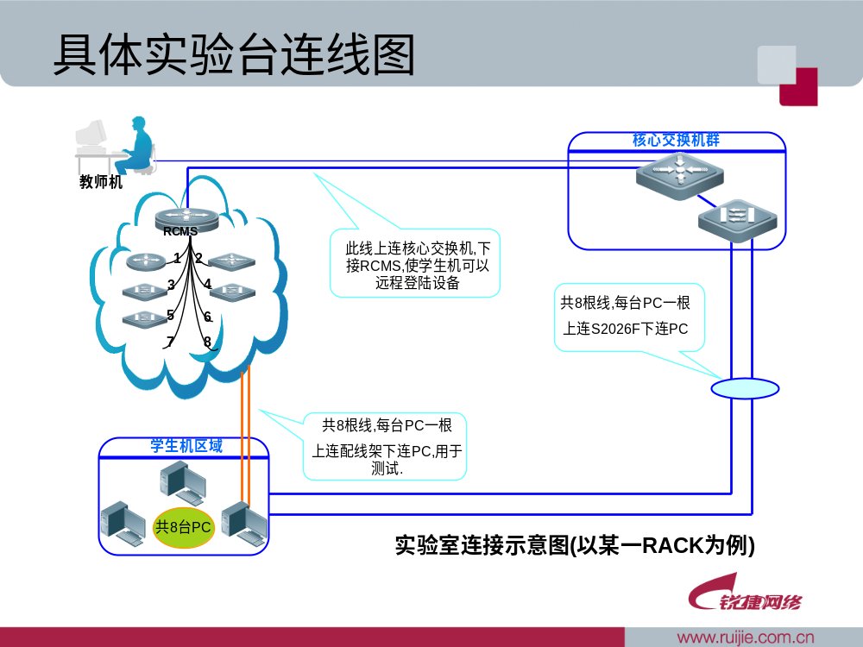

Slide 3
武汉科技大学网络实验室拓朴结构
RSR20-1
S0/2
S0/4
S0/3
S0/2
S0/4
RSR20-2
S0/3
S0/3
RSR20-4
S0/4
S0/2
S0/3
S0/4
S0/2
RSR20-3

